Slide 1
JDD2017-算法组-信贷需求预测

Slide 2
目录
问题分析
原始数据分析
特征工程
解决方法
传统模型
Seq2seq 模型
CNN 模型
Multi-Input Model

Slide 3
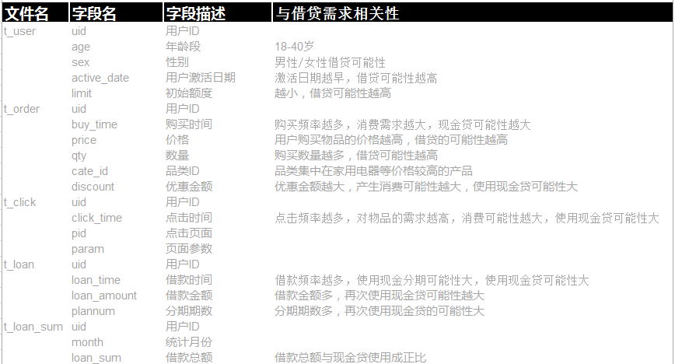
原始数据分析

Slide 4
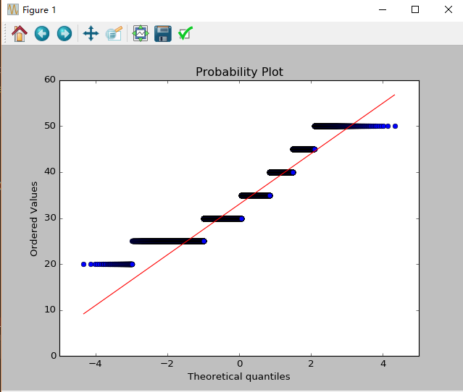
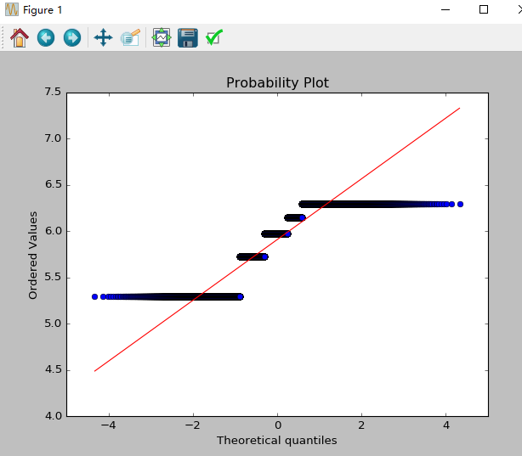
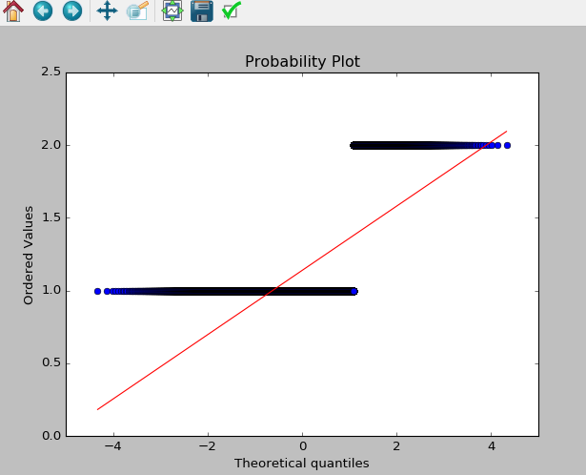
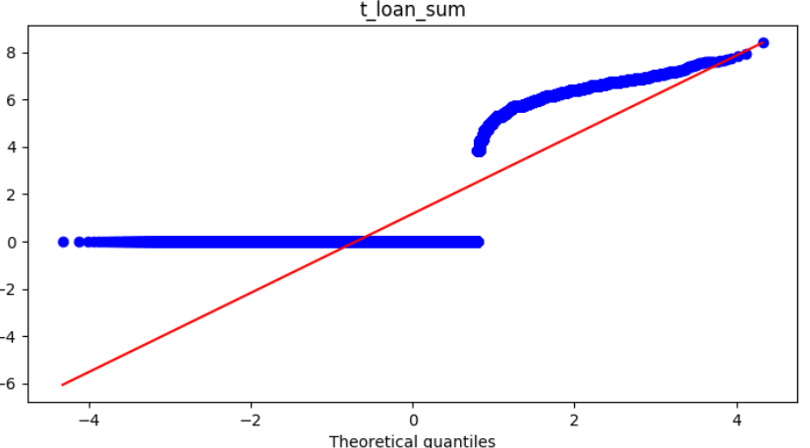
原始数据分析—分位图
age
limit
sex
loan_sum

Slide 5
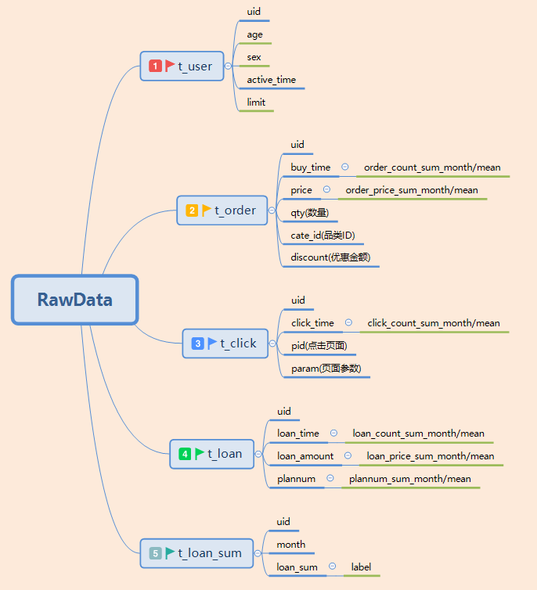
特征工程
Time feature
Lagging feature
Window feature
sum data of every month
mean data of three month
User ability
loan_price_sum/plannum=repayment_ability
loan_price_sum/loan_count_sum=loan_ability
order_price_sum/order_count_sum=order_ability
click_count_sum/4=activity_ability
这里的特征其实蛮简单的，不够充分，限制了后来各种模型的上界。理由如下：
首先，没有考虑到季节性的因素，比如双11，双12。也没有考虑到Lagging特征和时序特征，以及各个属性之间的互关系和业务特征。
其次，没有尝试使用无监督的方式，比如聚类等形成group特征。

Slide 6
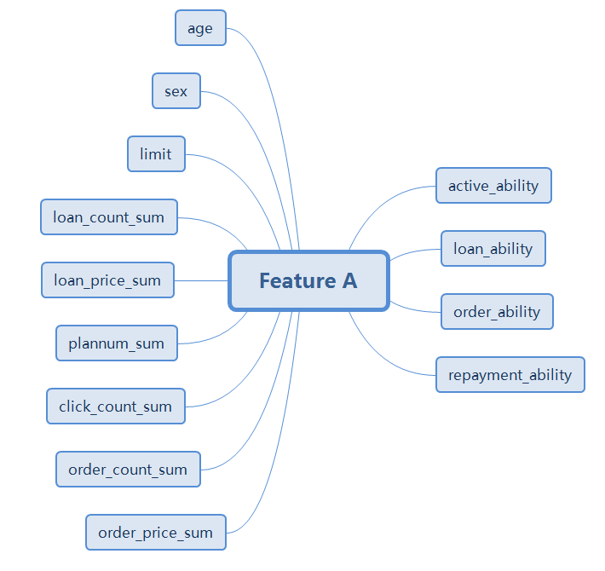
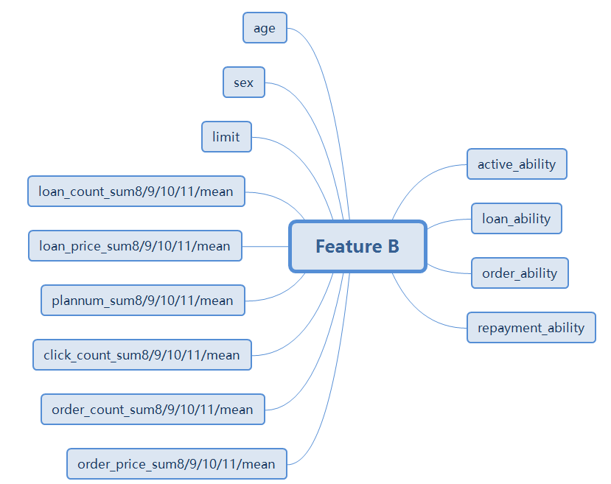
特征工程

Slide 7
目录
问题分析
原始数据分析
特征工程
解决方法
传统模型
Seq2seq 模型
CNN 模型
Multi-Input Model

Slide 8
传统模型
利用右边的Feature A
Training:
Input: sum data of three(8/9/10) month，一共13个
Output:11月
Predict:
Input: sum data of three(9/10/11) month，一共13个
Output:12月
Score:
RF(9)—1.991
RF(13)—1.992
XGB(13)+稀疏(data[data <1.5] = 0) —1.880
XGB(13)+稀疏(data[data0 <1.0] = 0) —1.860
StakingModel(13)+稀疏(item[item <1] = 0) —1.854
training size: test size = 8:2
MSE: training_loss和Val_loss 略大于3.2

Slide 9
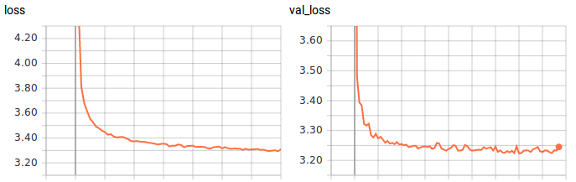
Seq2seq模型
利用右边的Feature B
Training:
Input: sum data of every(8/9/10) month，一共3*9=27个
Output:11月
Predict:
Input: sum data of every(9/10/11) month，一共3*9=27个
Output:12月
training size: test size = 8:2
MSE : training_loss和val_loss > 3.2
Seq2seq(27)+稀疏(item[item <1] = 0) —1.897 > 1.854

Slide 10
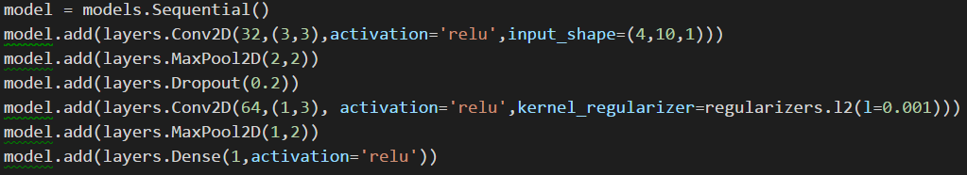
CNN模型
利用右边的Feature B
Training:
Input: sum data of every(8/9/10) month + mean + ability
一共4*10=40个
Output:11月
Predict:
Input: sum data of every(9/10/11) month + mean + ability
一共4*10=40个
Output:12月
Every user is a tensor: [4, 10, 1]
training size: test size = 9:1
MSE : training_loss约3.22和val_loss 约3.18

Slide 11
CNN模型
CNN(40)+稀疏(item[item <1] = 0) —1.847 < 1.854
CNN(40)+稀疏(item[item <1.5] = 0) —1.850 > 1.847
这里存在的问题：
User Aibity的加入太突兀
卷积层size和maxpooling size不合理

Slide 12
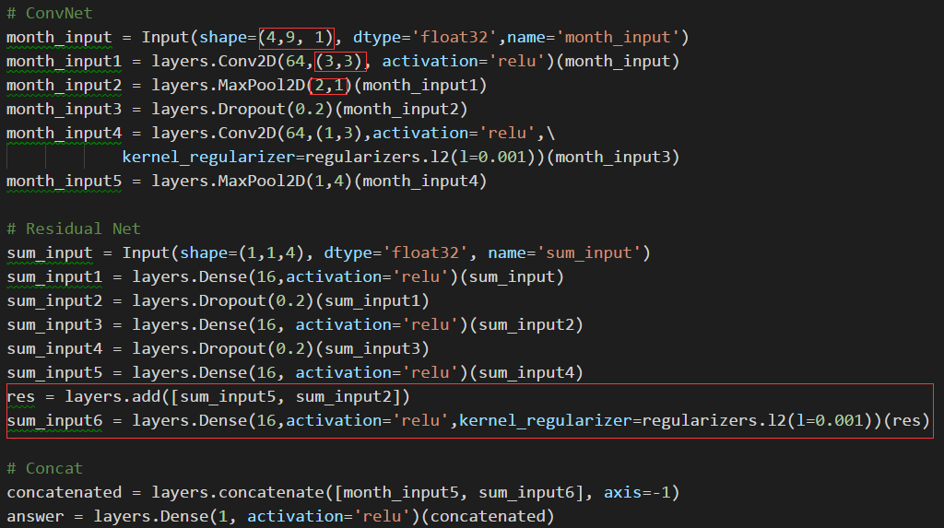
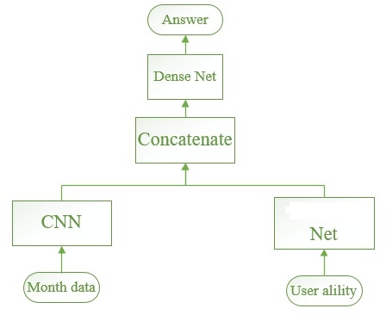
Multi-Input模型-A榜
Dense
Muli-Input(40)+稀疏(item[item <1] = 0) —1.845 < 1.847
A榜关闭，B榜开放。
training size: test size = 9:1
mse : training_loss约3.18和val_loss 约3.15

Slide 13

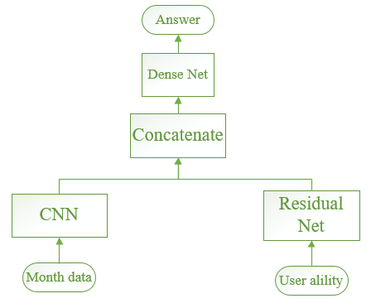
Multi-Input模型-B榜
Muli-Input(40)+稀疏(item[item <1] = 0) —1.826(B榜) 同样的模型：1.845(A榜)
将之前表现最好的几个模型进行加权：
0.1*r4 + 0.2*r3 + 0.3*r2 + 0.4* r1+ 稀疏(item[item <1] = 0) —1.829>1.826
开始Tuning parameters并且加入Residual的High-way
training size: test size = 9:1
mse : training_loss约3.16和val_loss 约3.13
Muli-Input(40)+稀疏(item[item <1] = 0) —1.819 < 1.826
Final Ranking: 94/287

